Slide 1
«Работа над техникой чтения и пониманием в домашних условиях»
Учитель-логопед
Шибанкова О.В.
МКОУ СОШ с. Таежное

Slide 2
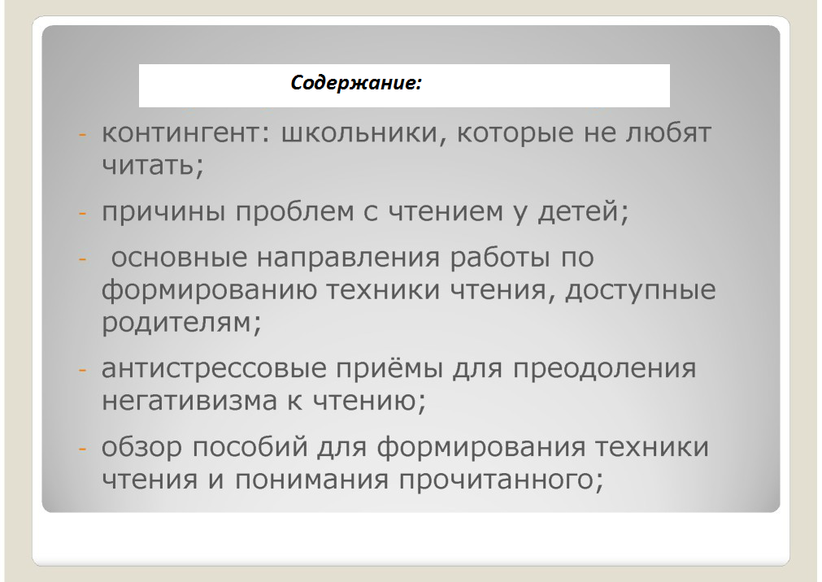

Slide 3
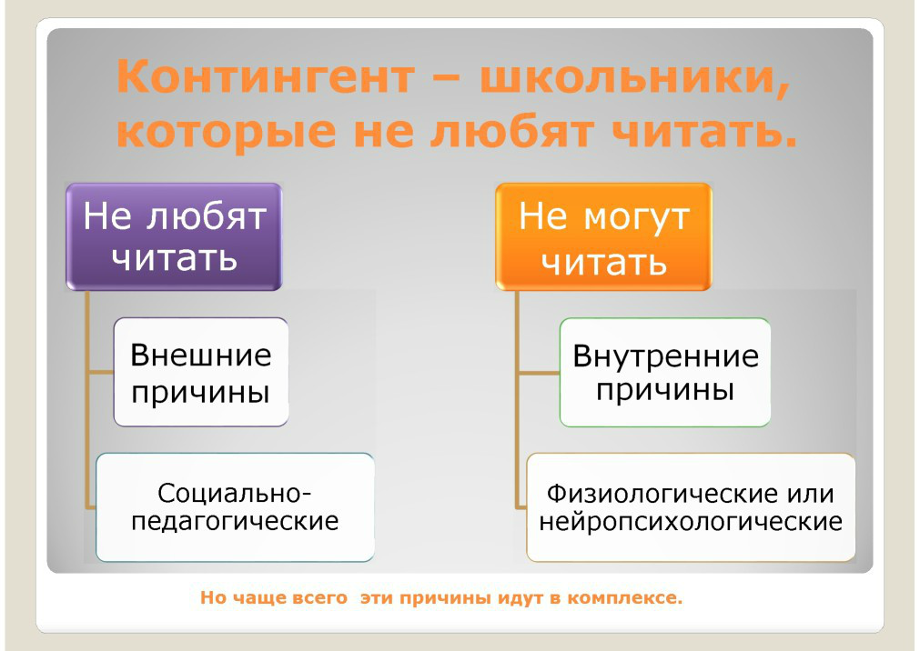
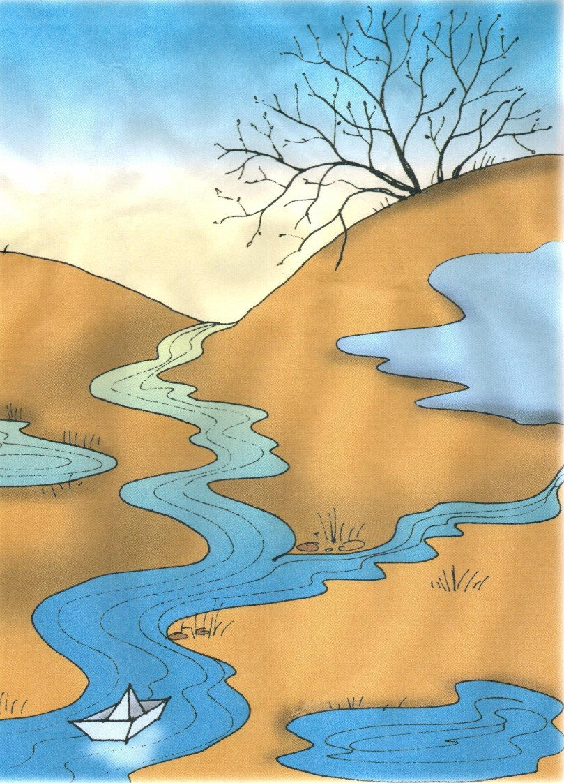
РУЧЕЁК
РУЧЕЁЧЕК
РУЧЬИ
РУЧЕЙКИ
РУЧЕЙНИК

Slide 4
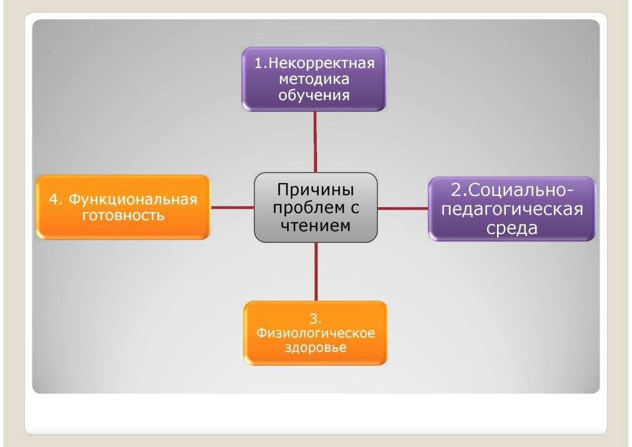
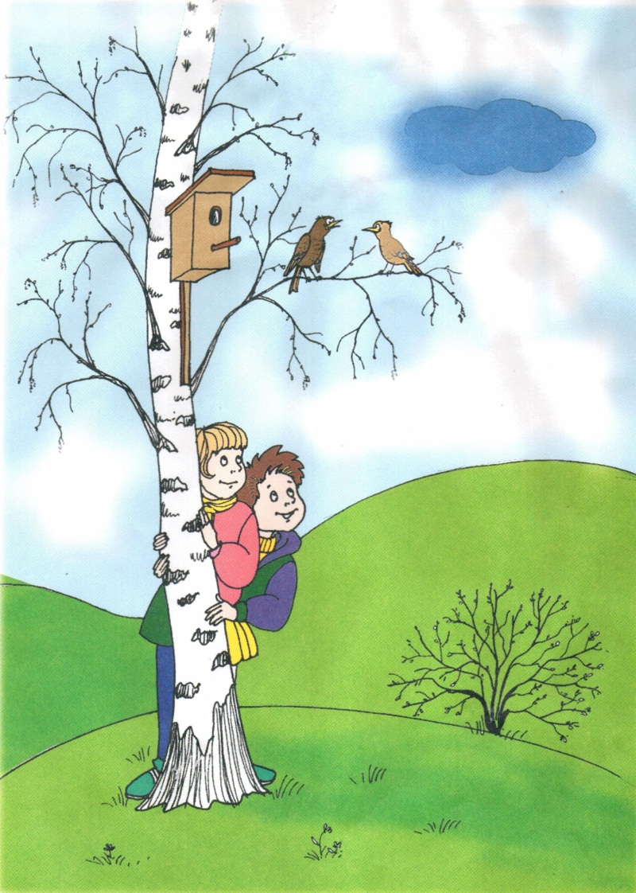
СКВОРЕЦ
СКВОРЧИХА
СКВОРУШКА
СКВОРЦЫ
СКВОРЧОНОК
СКВОРЧАТА

Slide 5
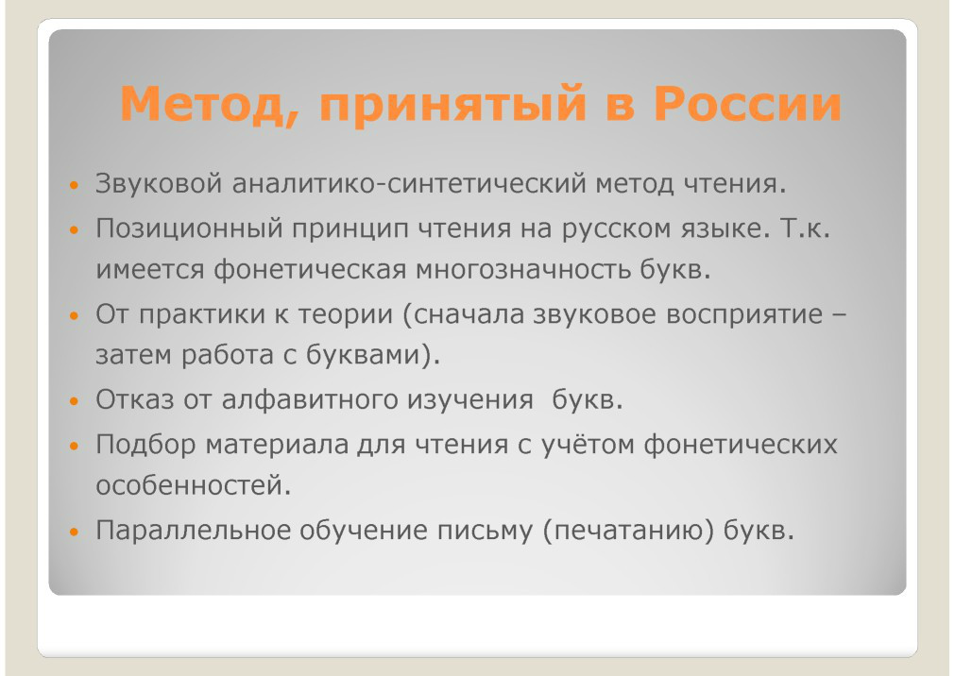
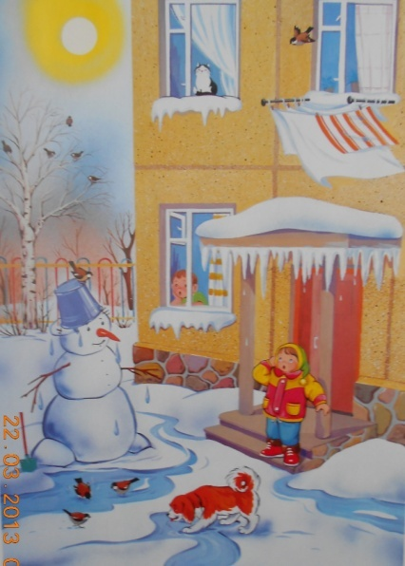
СОЛНЦЕ - …
СОСУЛЬКА - …
СНЕГОВИК - …
РУЧЕЙ - …
ДЕРЕВО - …
ПТИЦА - …
КРЫЛЬЦО - …
ОКНО - …
КОШКА - …
СОБАКА - …

Slide 6
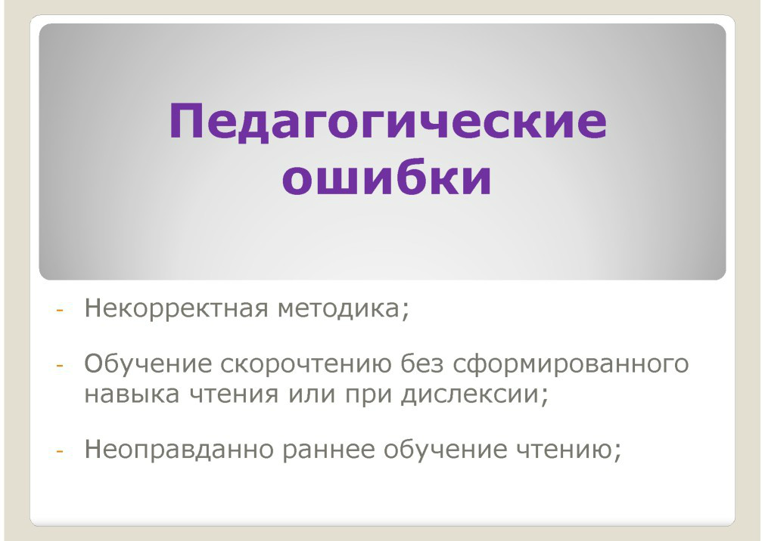

Slide 7
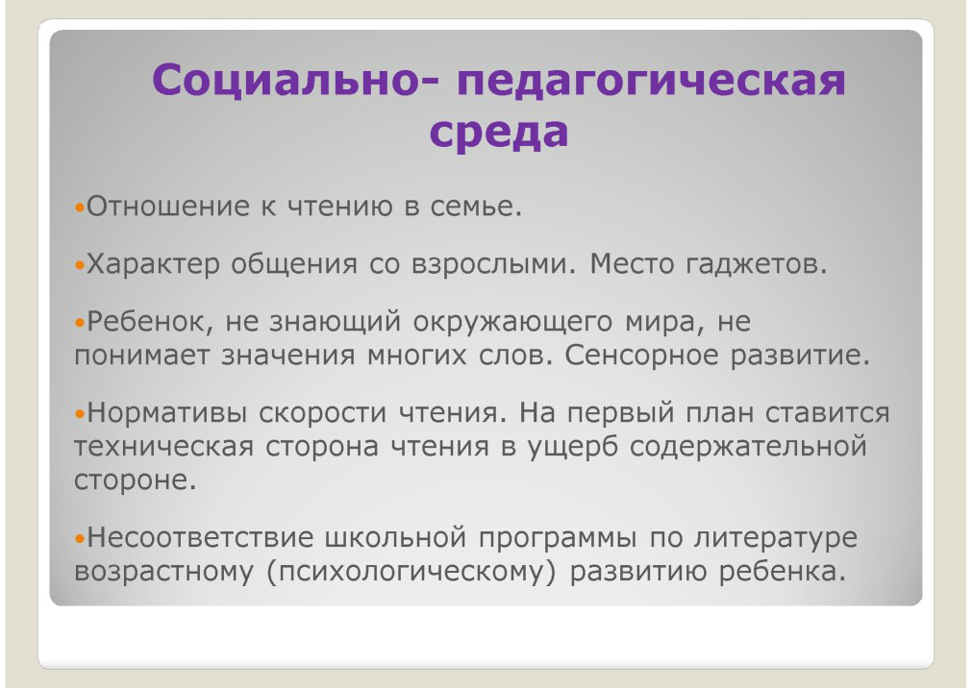

Slide 8
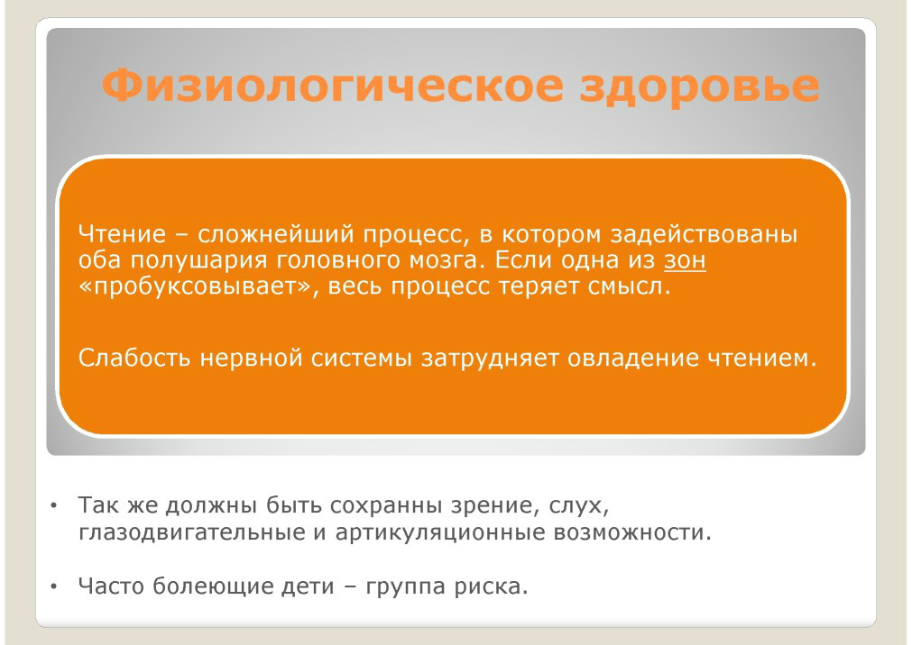

Slide 9
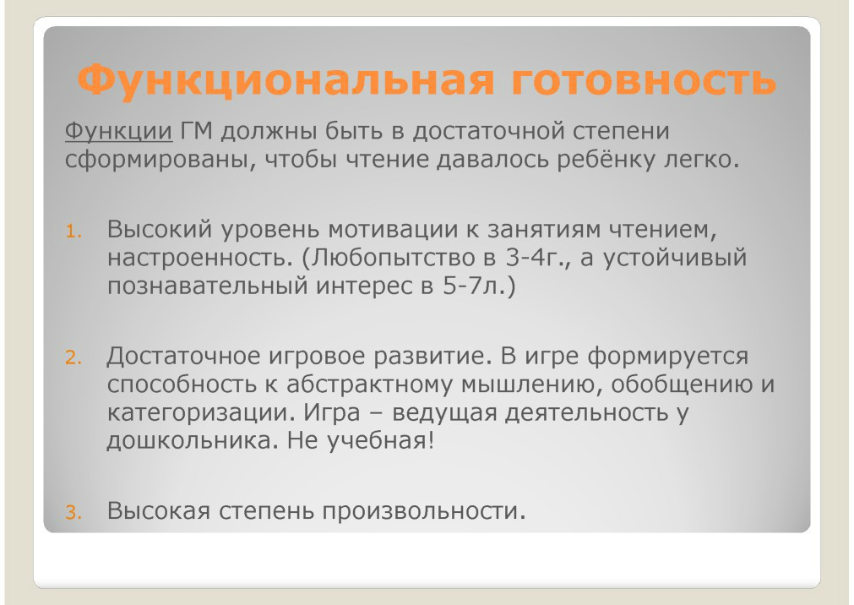

Slide 10
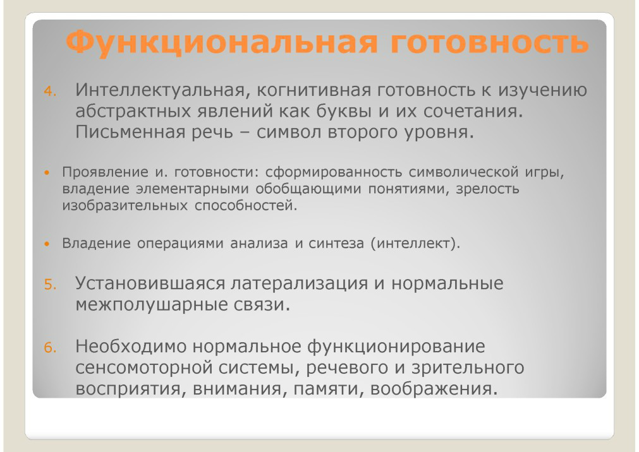

Slide 11
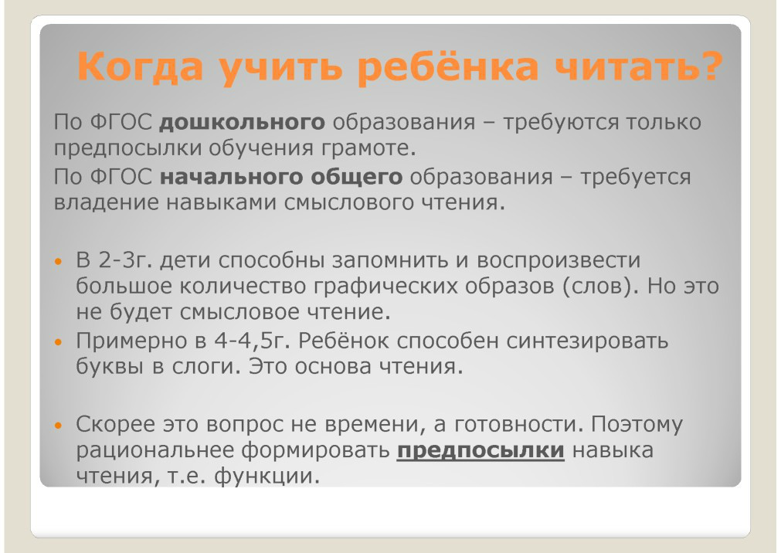

Slide 12
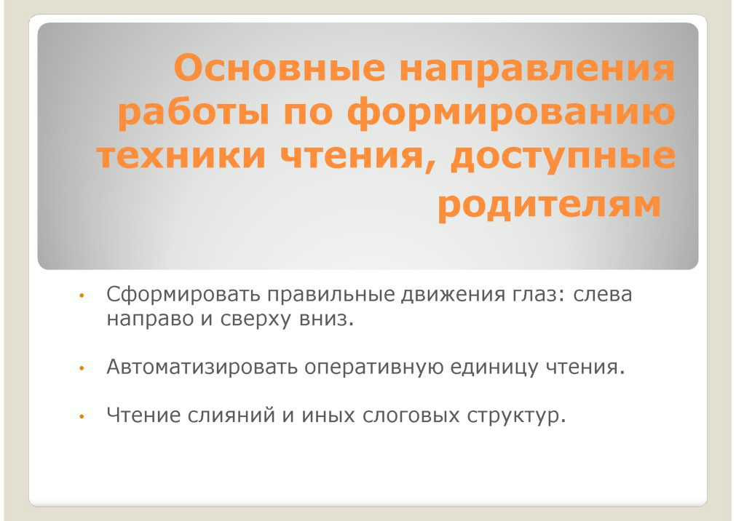

Slide 13
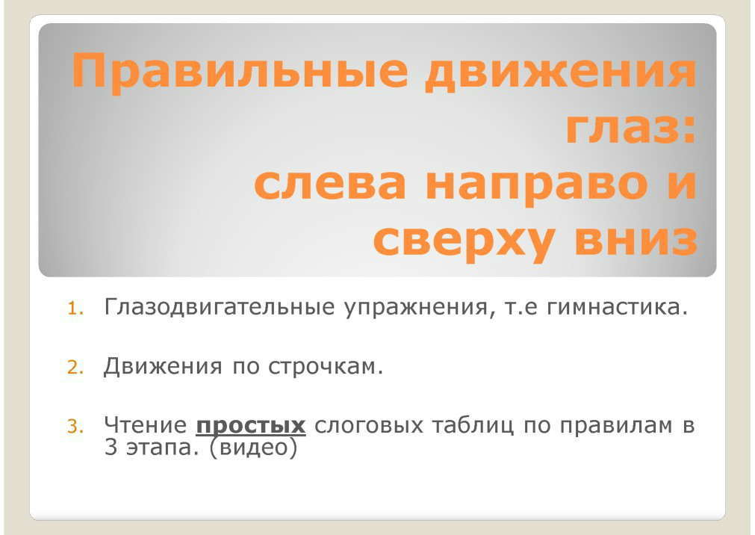

Slide 14
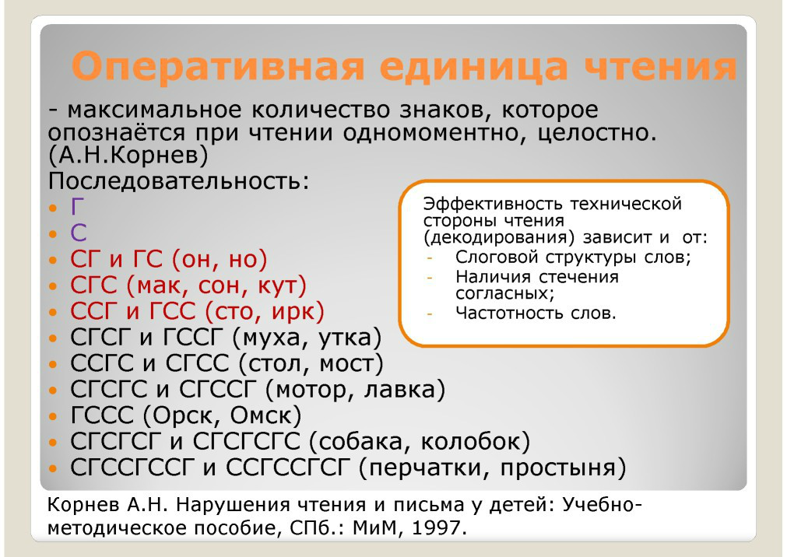

Slide 15
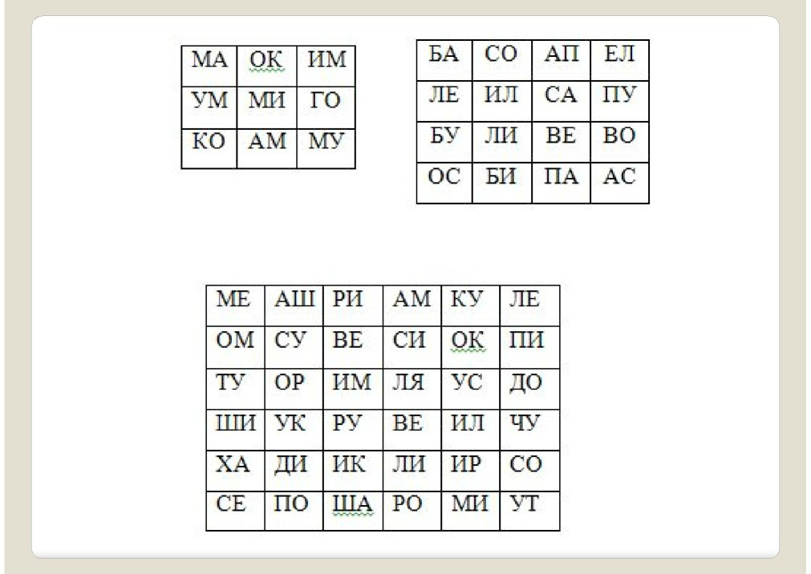

Slide 16
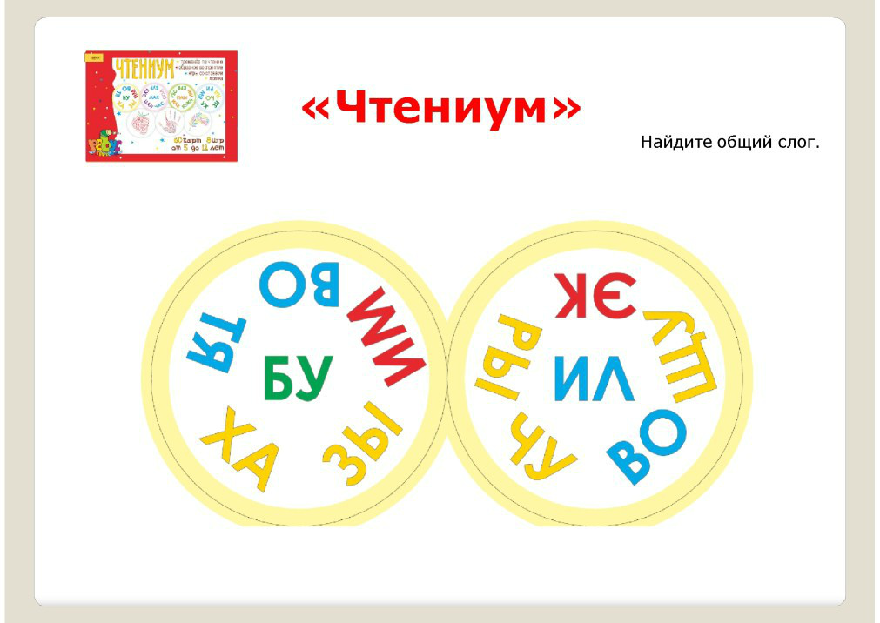

Slide 17


Slide 18
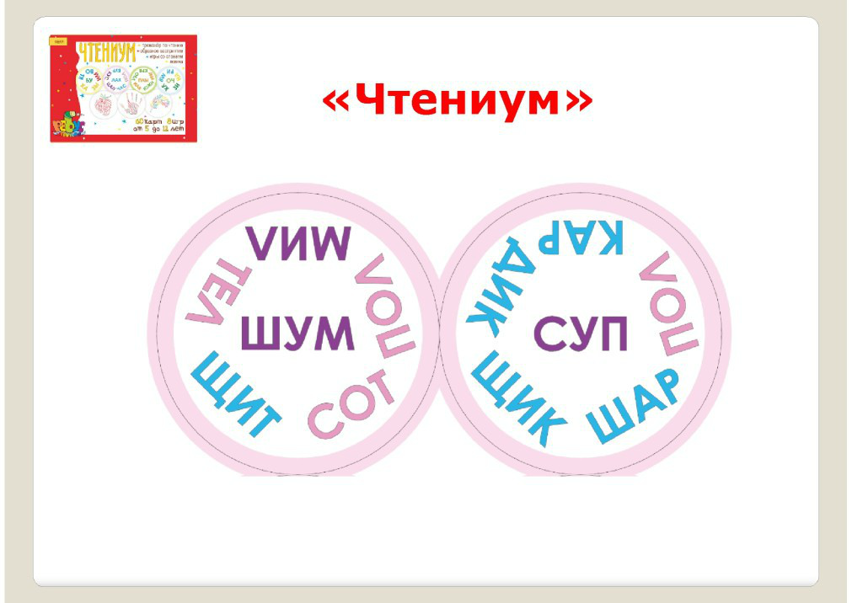

Slide 19
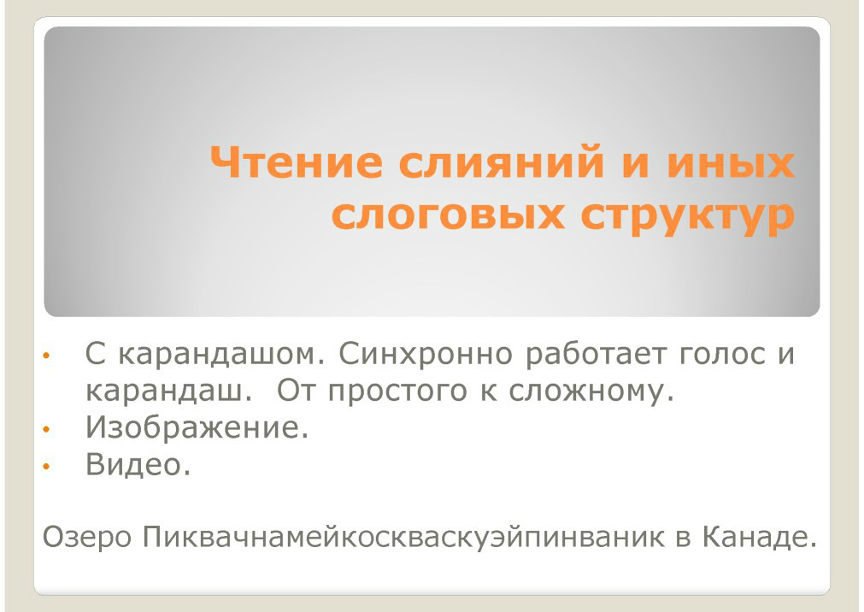

Slide 20
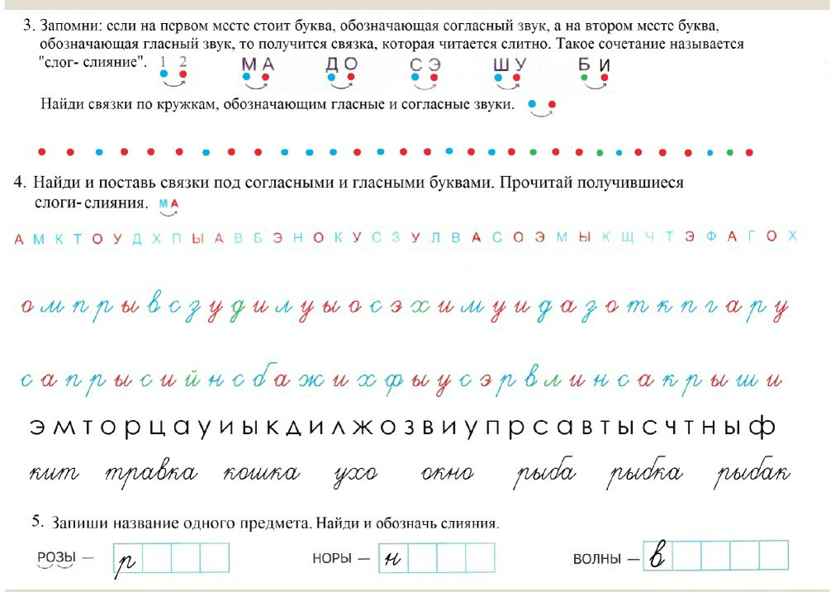

Slide 21
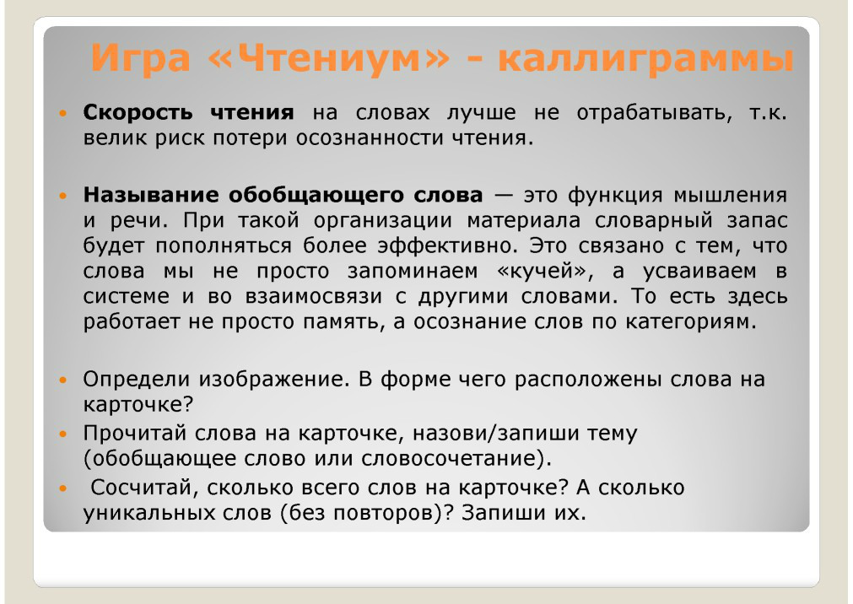

Slide 22
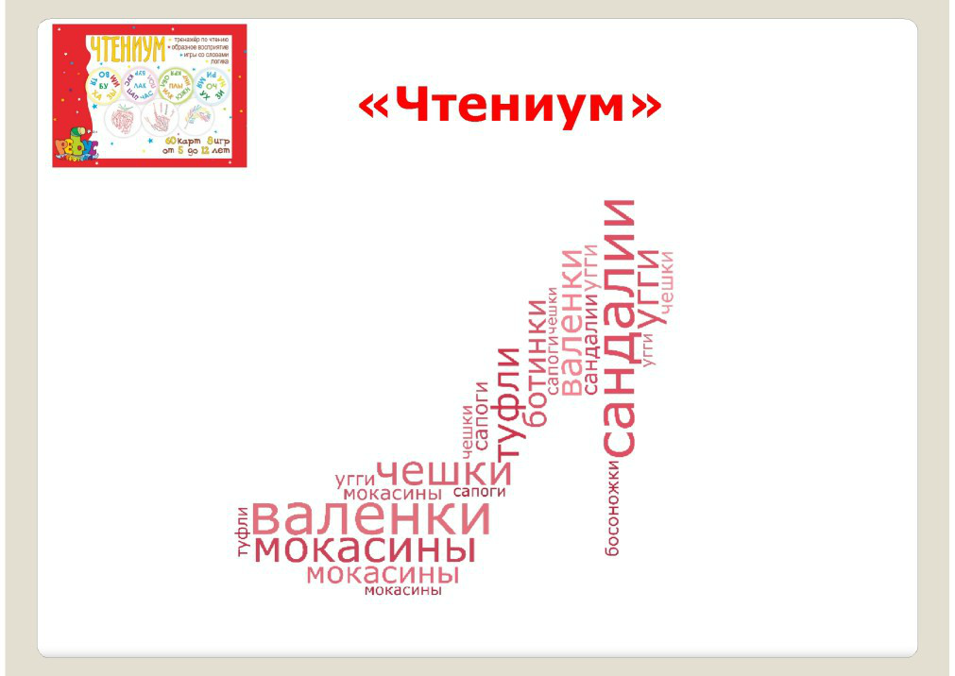

Slide 23


Slide 24
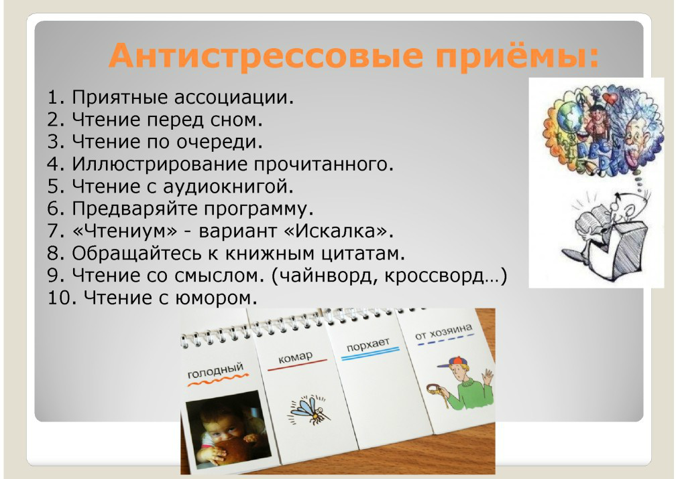

Slide 25
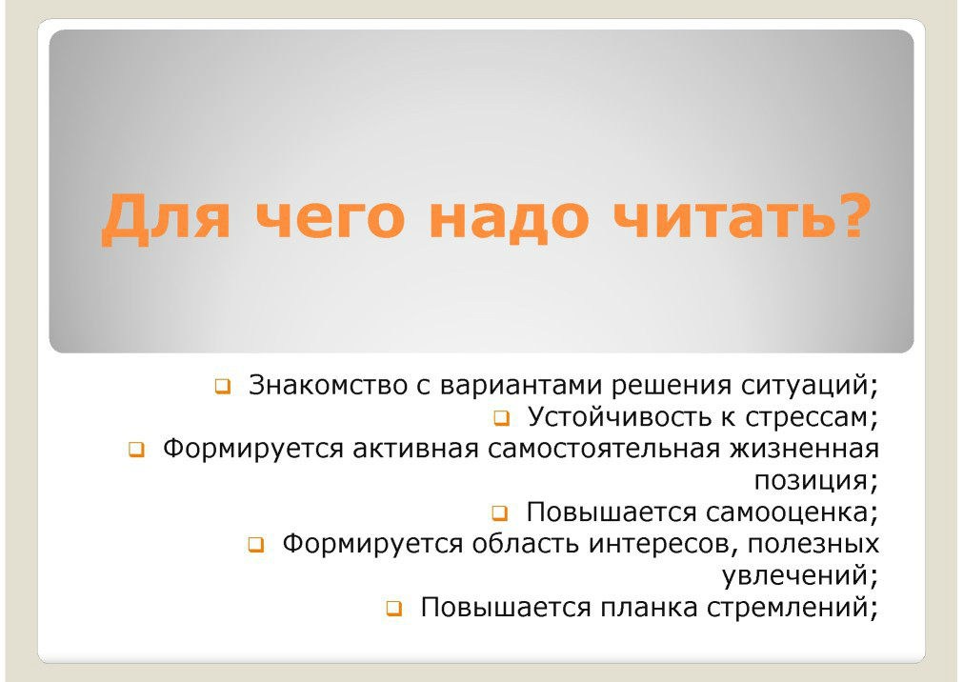

Slide 26
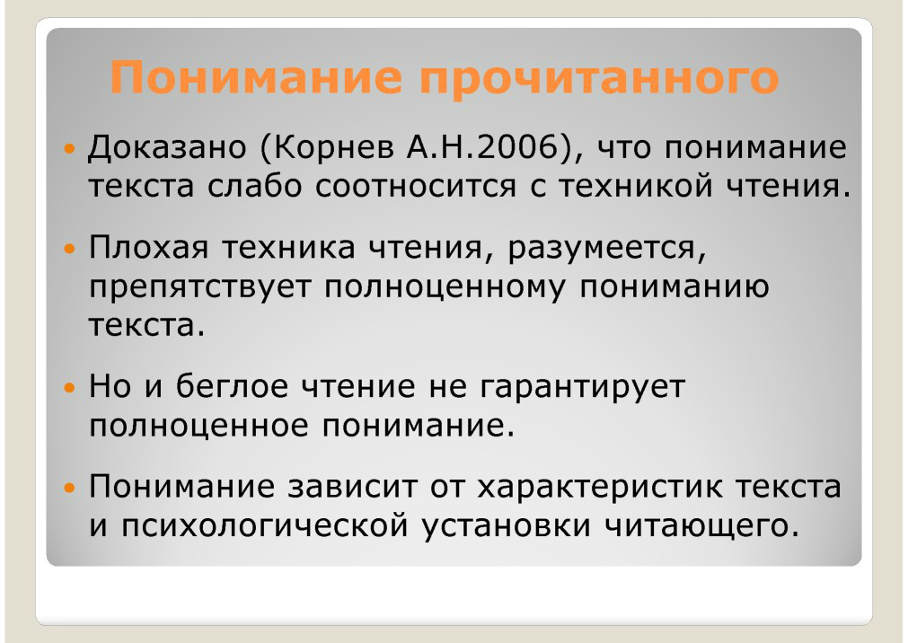

Slide 27
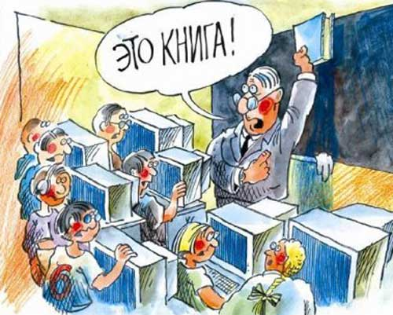
Спасибо за внимание)

